Slide 1
여러분은 공부하나요?
: 공부 속 스트레스
창덕여자중학교 체인지메이커
TEAM 마인드
1학년 최수연 박다영 조민해
*배달의 민족 도현체를 사용하였습니다. 만약 글씨체가 깨질 시
다운로드 받아 PPT를 다시 실행시켜 주시면 감사하겠습니다.
번거롭게 해드려 죄송합니다.

Slide 2
안녕하세요? 저희는 창덕여자중학교,
체인지메이커 동아리에서 참가한
팀 마인드 라고 합니다.
지금부터 저희 팀이
열심히 파고든 문제를
간단히 브리핑하겠습니다.
다소 부족하더라도 예쁘게 봐주세요!

Slide 3
학업 스트레스가
어떤 문제를 가지고 있을까요?

Slide 4
기타
출처: 스마트 학생복
(약 8,800명 대상)
그거 아시나요? 10대 청소년들이 받는 스트레스 중 51%가 학업 관련 스트레스라는 것 말이죠, 2명중 한 명 꼴로 학업 스트레스를 경험한 적이 있다는 것 입니다.
학업 스트레스가 왜 문제가 되냐 구요? 다음 페이지를 보시죠.

Slide 5
학업 스트레스로 인한 문제와
그 외 관련 문제 등
자살 충동을
느끼게 된 이유
원치 않은
사교육
수면부족
2명중 1명 (47%)
극심한 스트레스로
인한 불면증
사교육으로 인해 생기는 문제
학교 성적 및
학업 스트레스
(42.7%)
학업스트레스 (70%)
낮은 학습효과 (60%)
창의력,자율성 등
여러 능력저하 (50%)
수면부족으로 인해
여러 성인병 발생
제일 큰 비중 차지
이 외에도 우울증, 자살률 증가, 공부에 대한 의욕 감퇴. 자신감 감소 등 많은 문제들이 있습니다!
*통계자료 출처: http://data.noworry.kr/255 사교육걱정없는세상 /
국민건강보험공단

Slide 6
출처: 서울특별시청 진행 설문
학업 스트레스 자체도 문제지만, 이 그래프를 주목해주세요.
이 그래프는 10대 청소년 남녀 별 스트레스 해소 방법을 조사한 그래프입니다.
그런데 TV시청이나 게임 등 전자기기로 해소하는 방법이 상당량을 차지합니다.

Slide 7
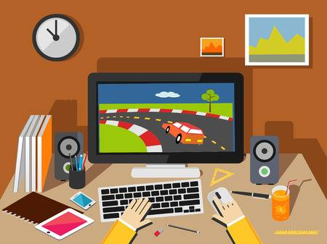
출처: 서울특별시청 진행 설문
그러하면 점점 전자기기에 노출되는 양이 많아지고, 사용빈도가 늘게 되죠.

Slide 8
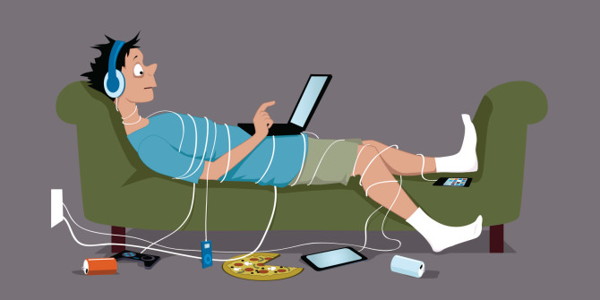
전자기기 의존 · 중독 위험
전자오락기기에 빠져 의존, 중독 등의 심각한 문제가 발생 할 수 있습니다.
학업스트레스를 올바른 방향으로 해소하지 못하여 생긴 문제죠.

Slide 9
학업 스트레스는 왜 발생할까요?

Slide 10
학업 스트레스
1번째
과도한
사교육
2번째
스트레스
해소방법
마련X
3번째
스트레스에
대한 사회적
인식 부족
저희는 학업 스트레스가 일어나는 원인을 크게 세가지로 분류해보았습니다.

Slide 11
학업 스트레스를 해결하려면
어떻게 해야 할까요?

Slide 12
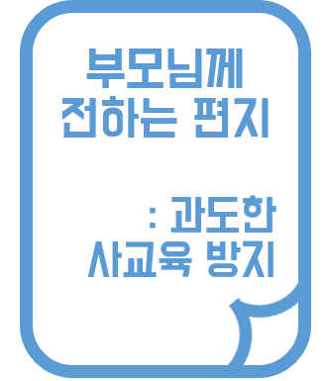
학업 스트레스
1번째
과도한 사교육
2번째
스트레스 해소방법 마련 X
3번째
사회적 인식 부족
그리고 그 원인들에 따른 해결책을 도출하였죠!
아직 진행되고 있는 저희 프로젝트 많이 응원해주세요!

Slide 13
이상! 팀 마인드 였습니다.
감사합니다.

